Slide 1
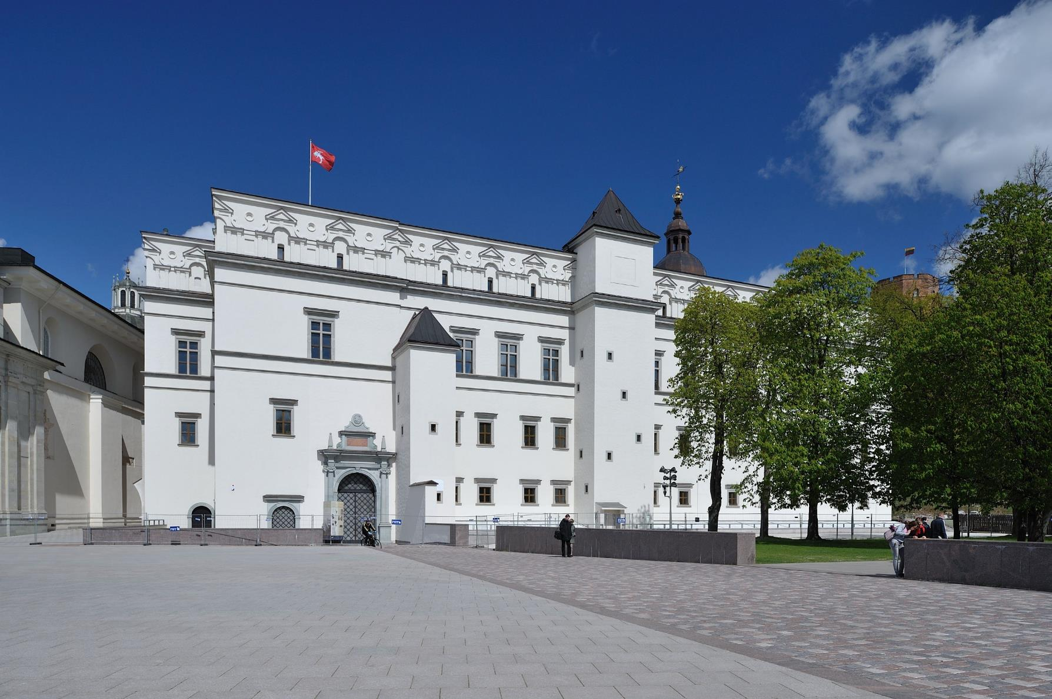

ATRASK MUZIEJŲ
2018-05-19 Dr. Nelija Kostinienė

Slide 2

Nacionalinis muziejus
Lietuvos Didžiosios Kunigaikštystės valdovų rūmai
1987 m. pradėti sistemingi Lietuvos didžiųjų kunigaikščių rūmų teritorijos archeologiniai tyrimai, suformuota senosios rezidencijos atkūrimo idėja.
2000 m. priimtas Lietuvos Respublikos Seimo įstatymas dėl Lietuvos Didžiosios Kunigaikštystės valdovų rūmų atkūrimo.
2002 m. gegužės 10 d. pradėti atkuriamų rūmų statybos darbai.
2009 m. sausio 1 d. įkurtas Nacionalinis muziejus Lietuvos Didžiosios Kunigaikštystės valdovų rūmai
2009 m. liepos 6 d. vyko simbolinis rūmų atidarymas.
2013 m. liepos 6 d. vyko iškilmingas atkurtų rūmų pirmosios dalies atidarymas.

Slide 3
 | 2013 142 137 | 2014 179 687 | 2015 138 167 | 2016 133 515 | 2017 143 389 | 2018- 01-03
Edukaciniai užsiėmimai mokiniams (dalyvių skaičius) | 8 152 | 16 777 | 10 205 | 10 801 | 11 677 | 5 660
Edukaciniai užsiėmimai negalią turintiems žmonėms: vaikams, suaugusiesiems (dalyvių skaičius) | 23 | 483 334 | 295 321 | 238 249 | 302 295 | 101 33
Edukaciniai užsiėmimai 1–5 metų vaikams (dalyvių skaičius) | 0 | 447 | 137 | 340 | 942 | 969
Edukaciniai užsiėmimai senjorams (dalyvių skaičius) | 379 | 262 | 267 | 420 | 520
Edukaciniai užsiėmimai studentams (dalyvių skaičius) | 23 | 449 | 510 | 120 | 184

Slide 4
Projektas „Renesansas Lietuvoje: prisiliesk, išgirsk ir pajausk“ 2012–2013 m.
Konsultantai ir projekto bičiuliai: Lietuvos aklųjų biblioteka, Brailio rašto specialistas Vytautas Gendvilas, Lietuvos aklųjų ir silpnaregių sąjunga
Sukurta edukacinė programa akliesiems ir silpnaregiams. Jos pagrindinė priemonė – kilnojamoji edukacinė ekspozicija
Interaktyvių kūrybinių sprendimų pritaikymas leidžia pažinti Renesansą lytėjimo ir klausos juslėmis: lankytojams sudaromos galimybės susipažinti su XV–XVI a. Vilniaus Žemutinės pilies paveldu – per archeologinius tyrimus rastais reljefiniais kokliais ir kita tyrinėtojų parengta medžiaga, liudijančia Renesanso epochos kultūrą Lietuvoje.

Slide 5
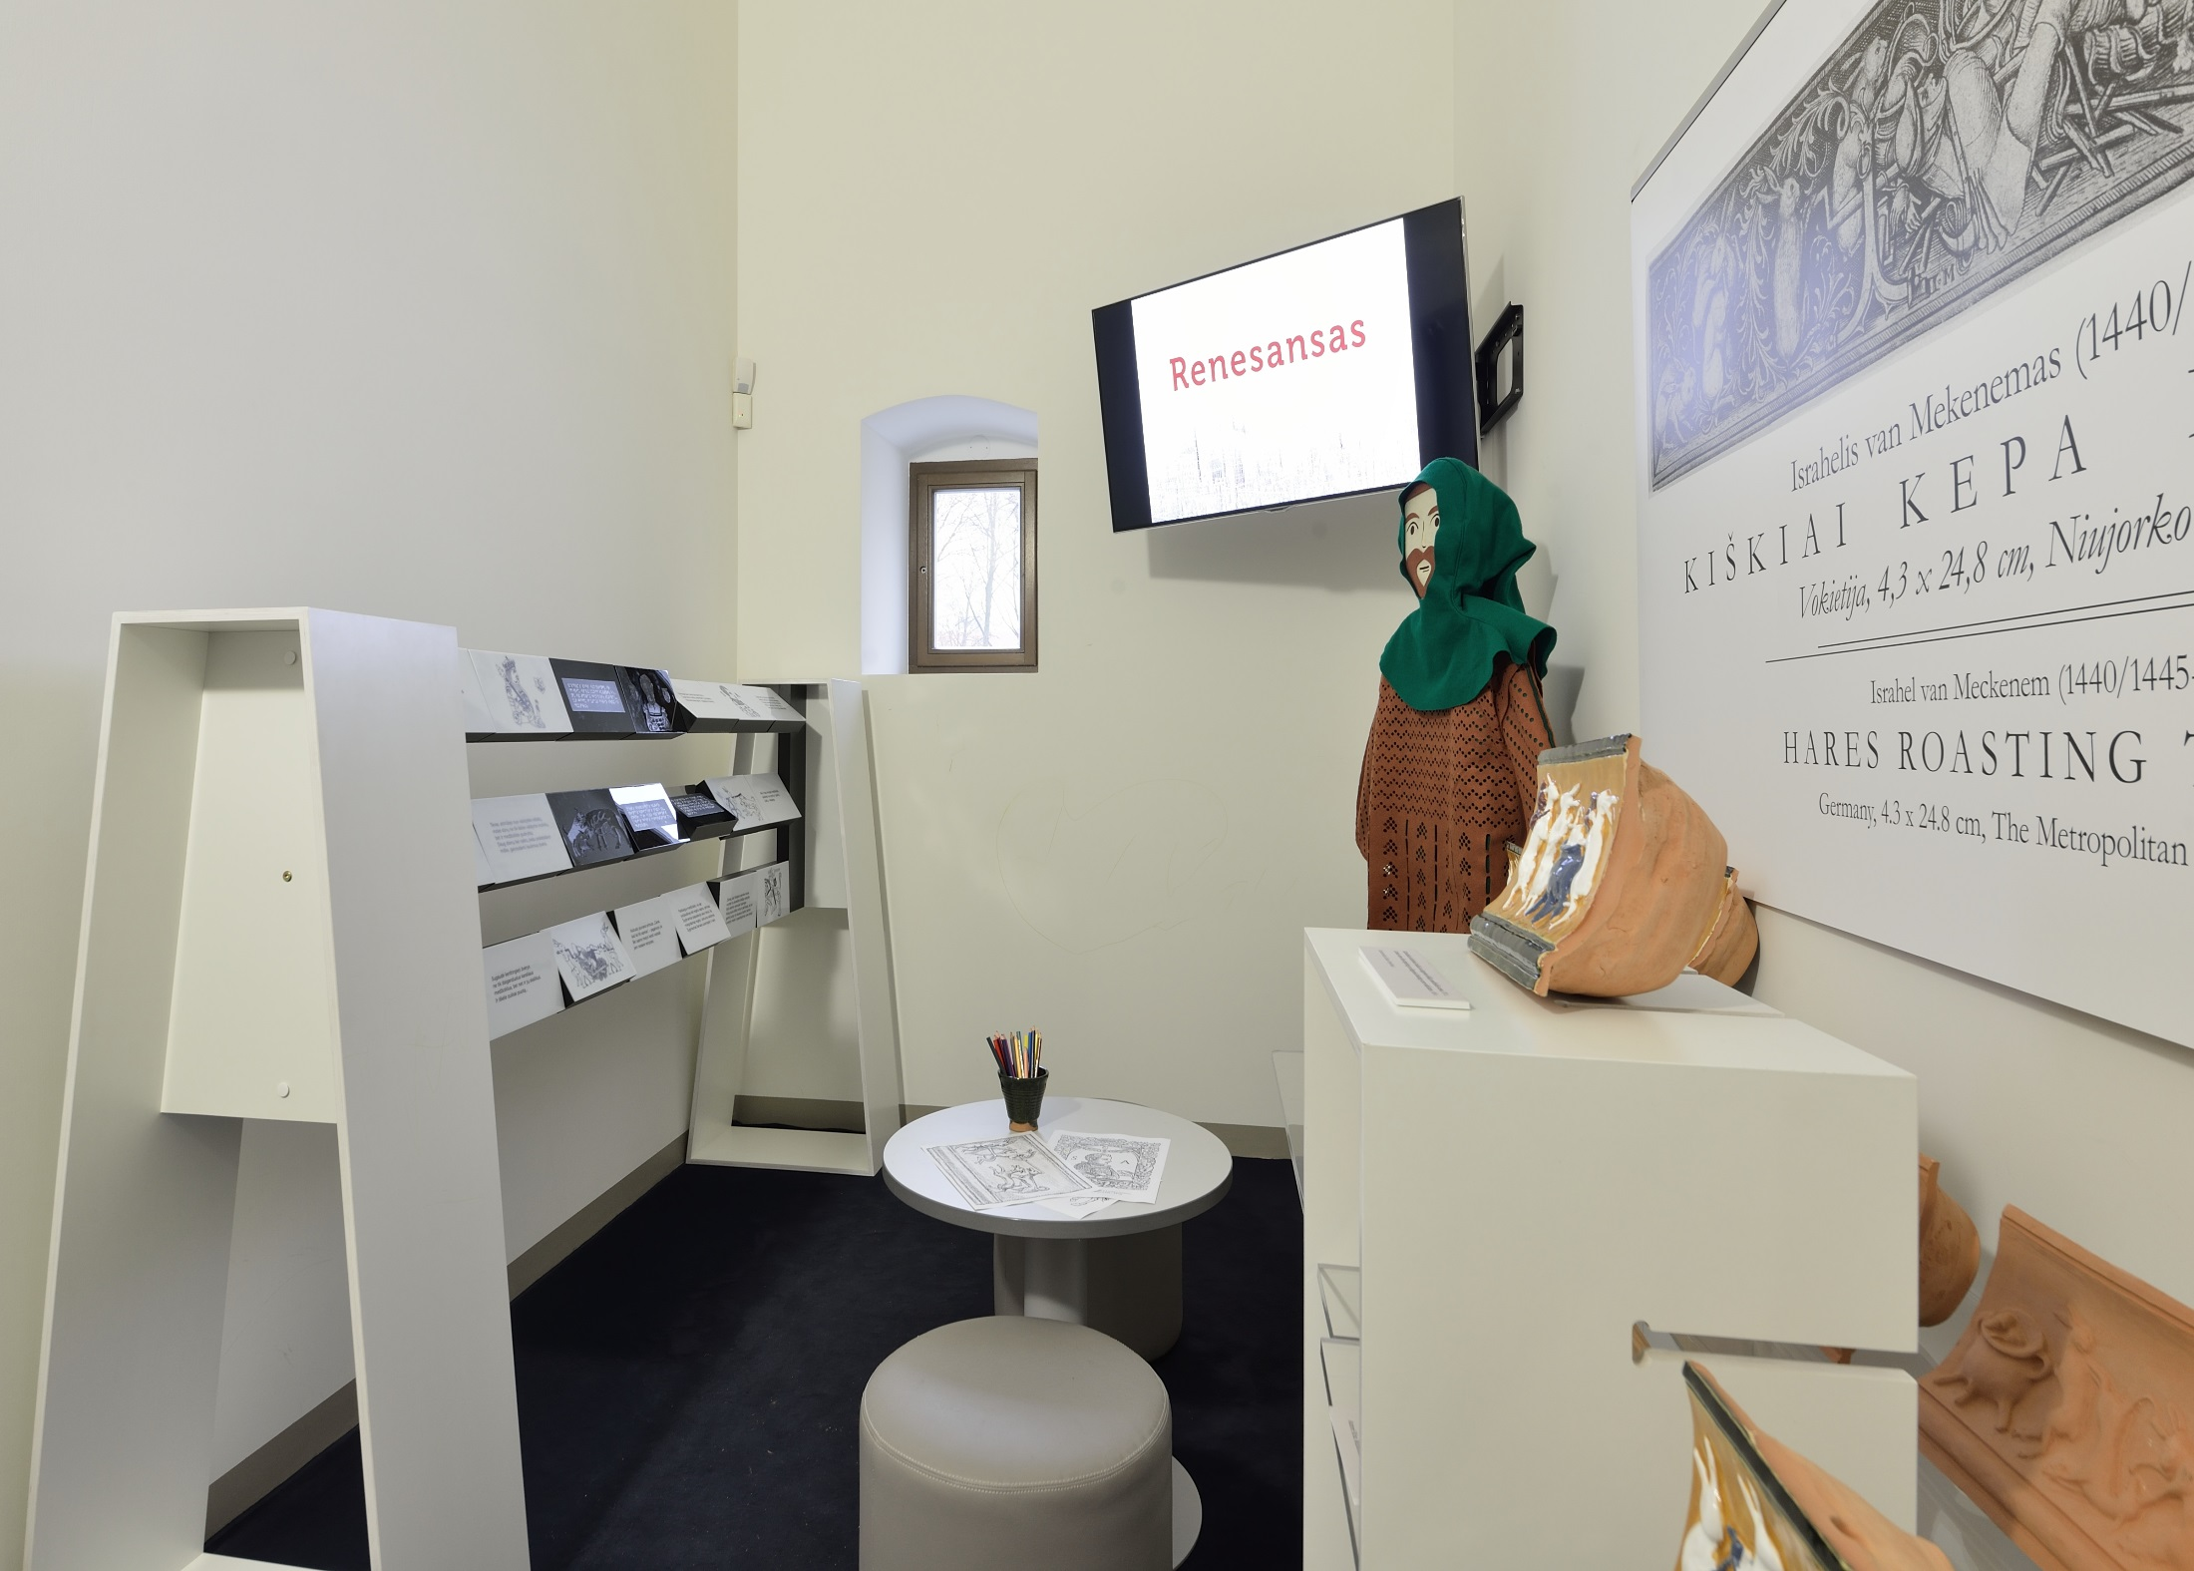

Slide 6
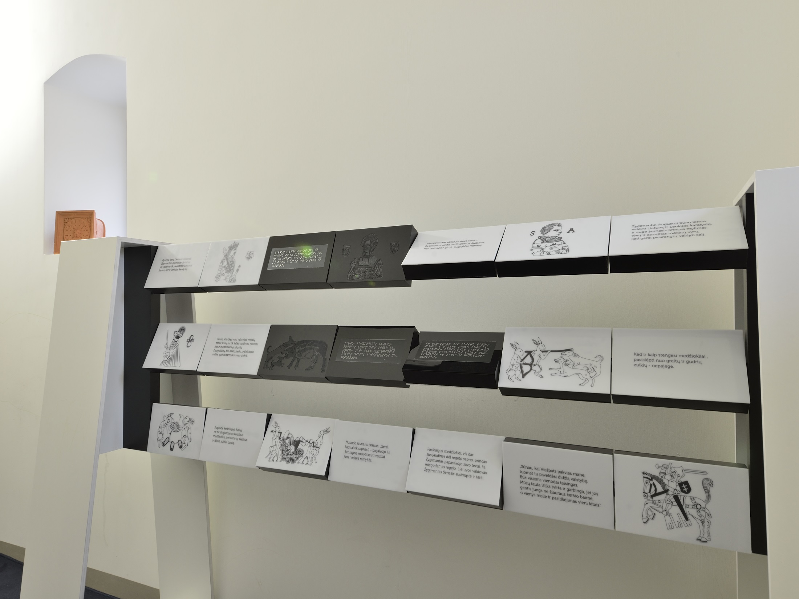

Slide 7
ATRASK MUZIEJŲ
Pranešimo tikslas – pasidalyti darbo patirtimi į muziejaus edukacinę veiklą integruojant vaikus, turinčius specialiųjų poreikių (vaikus, turinčius autizmo spektro sutrikimą, ir vaikus, turinčius regos sutrikimų).

Slide 8
Projektas „Atradimai muziejuje 2017 m.“
Projekto rengėjai ir vykdytojai
vadovė Nelija Kostinienė,
kūrėjos ir vykdytojos
Rūta Kaupaitė ir Elena Gasiulytė
Projekto partneriai
Lietuvos autizmo asociacija „Lietaus vaikai“
Žmonių su Dauno sindromu ir jų globėjų asociacija „Saulytės“
Vilniaus universiteto Filosofijos fakulteto doc. dr. Violeta Gevorgianienė
Vilniaus specialusis lopšelis-darželis „Čiauškutis“
Vilniaus dienos centras „Šviesa“ (direktorė Jūratė Tamašauskienė)
VšĮ „Elgesio analizė“ (direktorė Virginija Juškevičiūtė)
Projektą iš dalies finansavo Lietuvos kultūros taryba

Slide 9
Projekto svarbesni žingsniai
2017 m. spalis: seminaras „Atviras muziejus: darbas su specialiųjų poreikių turinčiais žmonėmis“
2017 m. kovas: muziejaus edukacinių užsiėmimų pritaikymas šeimoms su vaikais, turinčiais autizmo spektro sutrikimą; konsultacijos su specialistais
2017 m. balandis: edukacinių užsiėmimų vaikams, turinčiais autizmo spektro sutrikimą, testavimas; konsultacijos su specialistais
2017 m. gegužė–spalis: užduočių paketų asmenims, turintiems intelekto sutrikimų, kūrimas; konsultacijos su specialistais
2017 m. lapkritis: užduočių paketų asmenims, turintiems
intelekto sutrikimų, testavimas

Slide 10
Edukacinių užsiėmimų pritaikymas
„Susipažinkime su pilimis“ „Senieji simboliai ir ženklai“
Konsultacijos su „Lietaus vaikų“ asociacijos narėmis dėl edukacinių erdvių ir darbo su vaikais ypatumų; rengiamos medžiagos peržiūra
Veiklų stebėjimas ir konsultacijos Vilniaus specialiajame lopšelyje-darželyje „Čiauškutis“
Konsultacijos su taikomosios elgesio analizės konsultante, VšĮ „Elgesio analizė“ direktore Virginija Juškevičiūte
Būsimų veiklų pristatymas tikslinei auditorijai – šeimoms, dalyvausiančioms bandomuosiuose užsiėmimuose
https://www.youtube.com/watch?v=MyfJtwB_E2o

Slide 11
Personalo parengimas,
edukacinių užsiėmimų testavimas
Muziejaus personalo (apsaugos ir salių darbuotojų) bei skyriaus kolegų (gidų ir edukatorių) mokymai apie darbo su vaikais, turinčiais autizmo spektro sutrikimą, specifiką
Parengtos rekomendacijos apsaugos ir salių darbuotojams, kaip elgtis su vaikais, turinčiais autizmo spektro sutrikimą
„Susipažinkime su pilimis“ – vesti 4 bandomieji užsiėmimai
„Senieji simboliai ir ženklai“ – vesti 3 bandomieji užsiėmimai

Slide 12
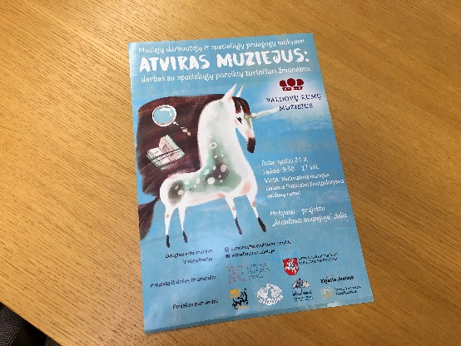
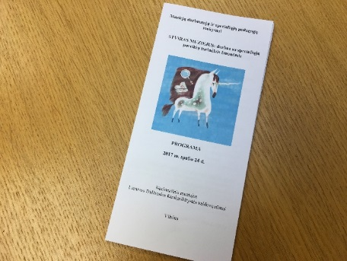
Rezultatai
7 bandomieji užsiėmimai balandį
15 užsiėmimų „Susipažinkime su pilimis“ gegužę–lapkritį
Dalyvavo 25 šeimos su vaikais
Seminare „Atviras muziejus: darbas su specialiųjų poreikių turinčiais žmonėmis“ (2017 m. spalio 24 d.) dalyvavo 76 žmonės (apie 55 proc. muziejininkų ir 45 proc. specialiųjų ugdymo įstaigų darbuotojų)
Spalio 24–lapkričio 14 d. asociacijos „Lietaus vaikai“ iniciatyva Valdovų rūmų muziejaus Lankytojų vestibiulyje organizuota fotografijų paroda „Dėlionės“ (46 fotografijos; jų autoriai – vaikai, turintys autizmo spektro sutrikimą)

Slide 13
Šeimos kelionė į edukacinį aužsiėmimą muziejuje
Namų darbai tėvams – vaiko supažindinimas su muziejumi, būsimo užsiėmimo eiga ir elgesio muziejuje taisyklėmis (socialinė istorija skelbiama muziejaus „Edukacijos“ skiltyje)
Registracija į užsiėmimą, pasirenkant vieną iš paskelbtų datų (dalyvauja daugiausia 3 šeimos su vaikais)
Užsiėmimas muziejuje
Po užsiėmimo – pasivaikščiojimas muziejaus ekspozicijoje (pagal norą ir galimybes)

Slide 14
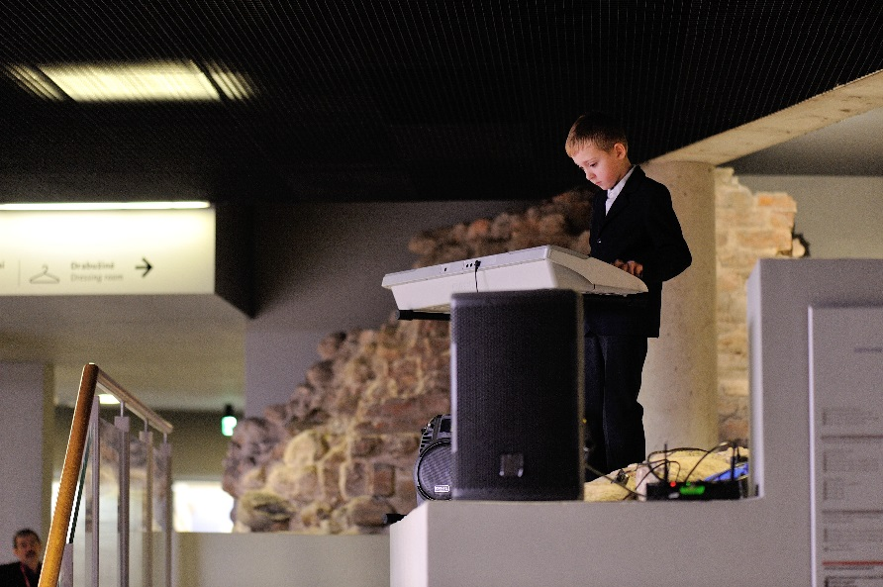
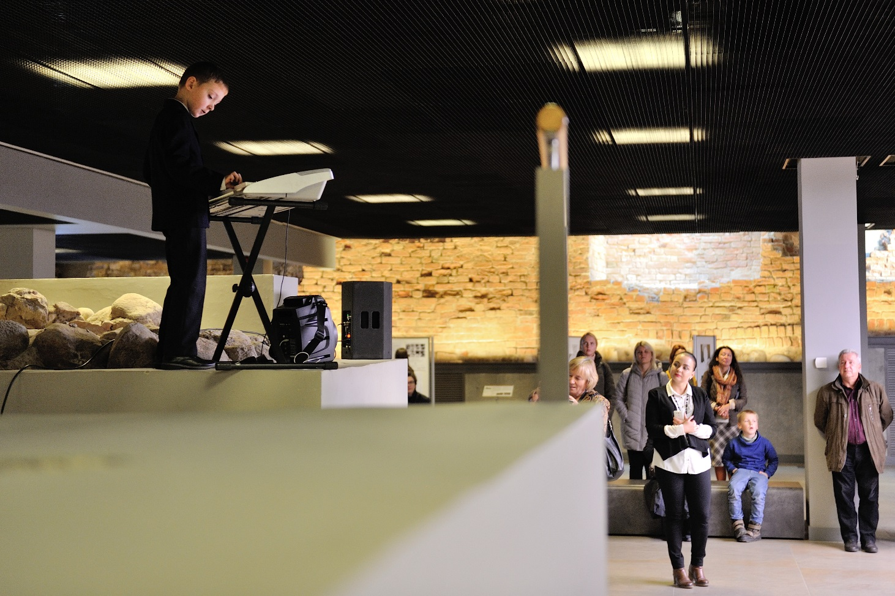

Slide 15
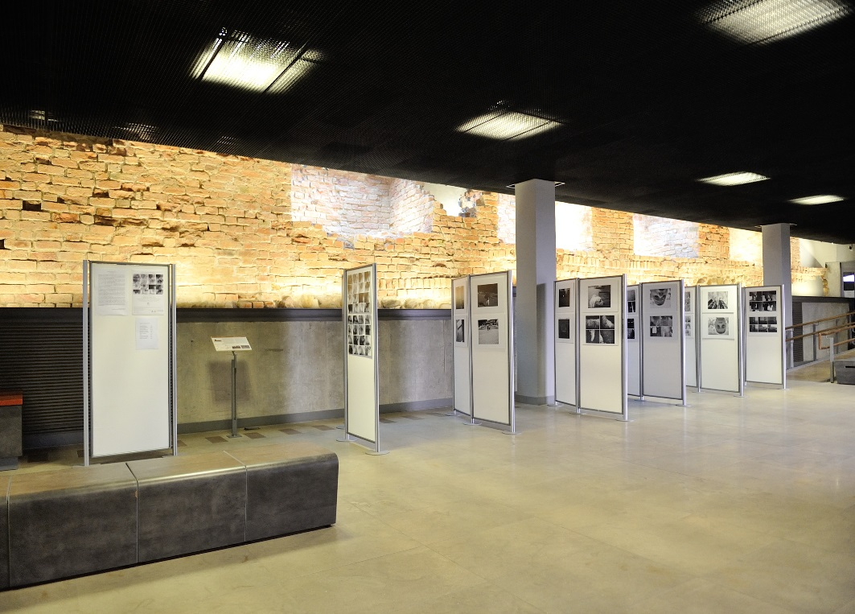
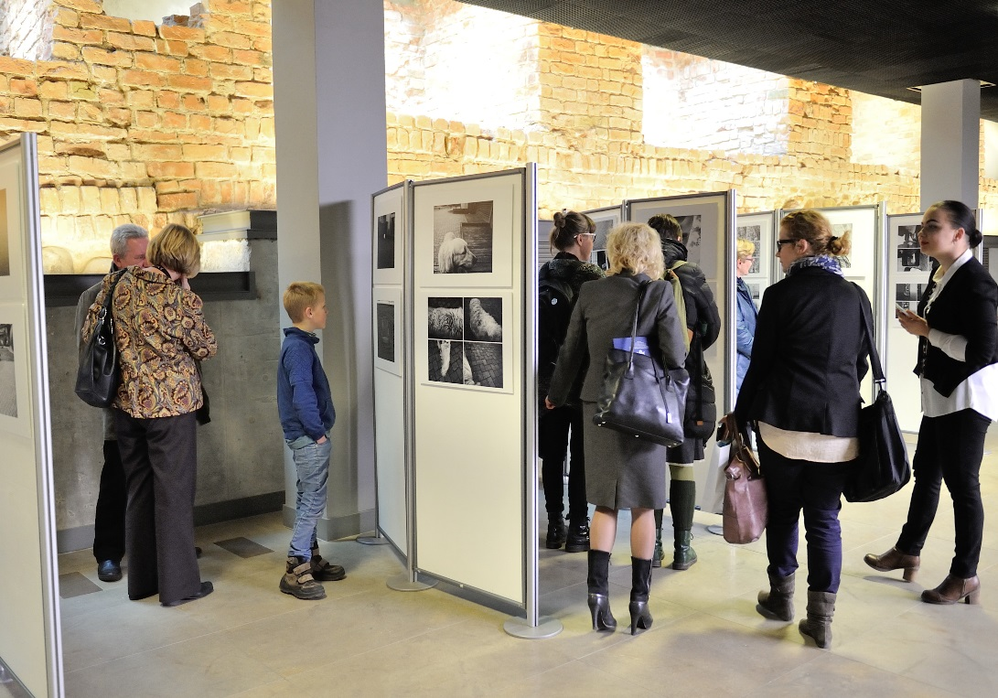
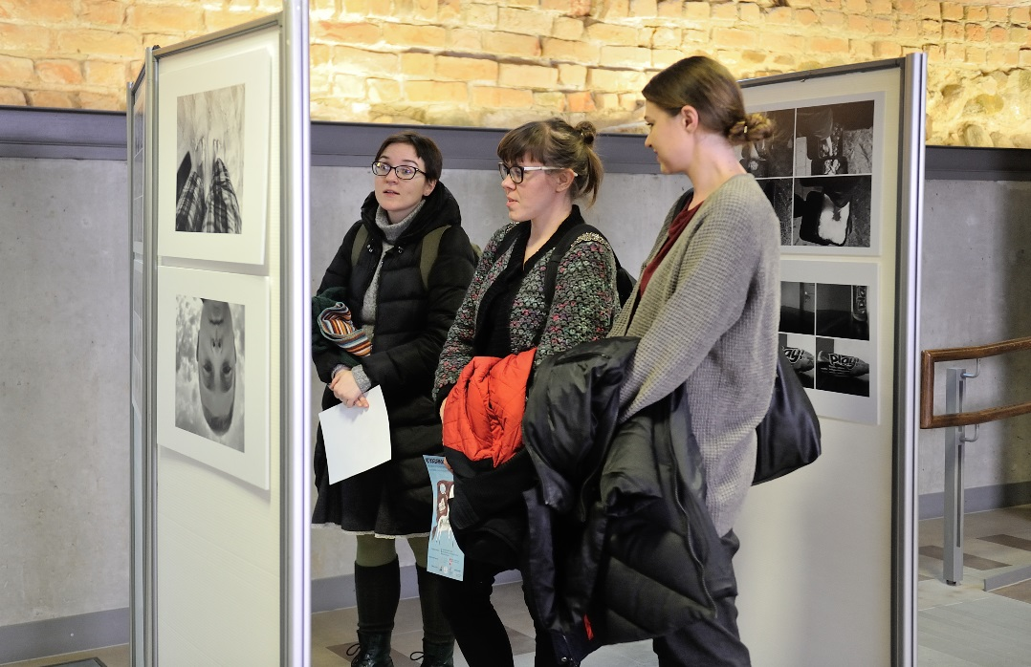
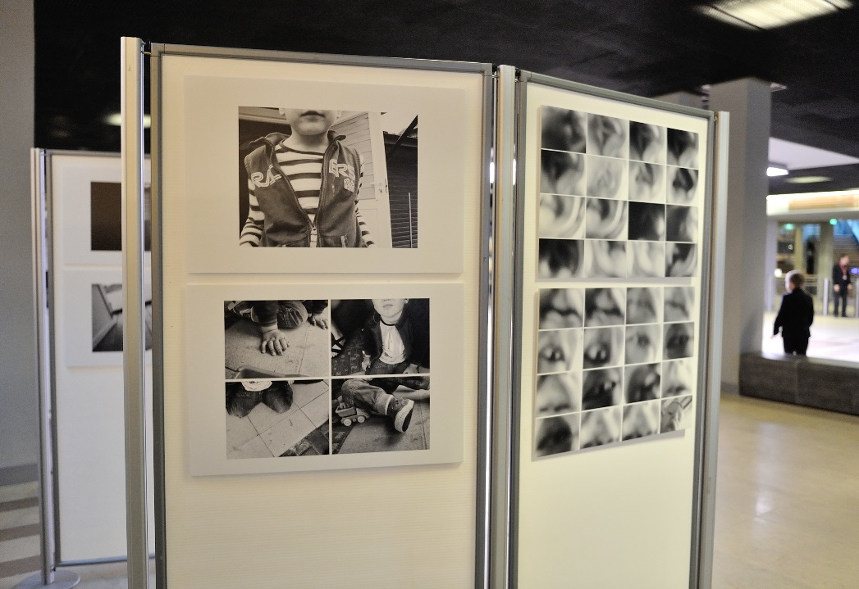

Slide 16
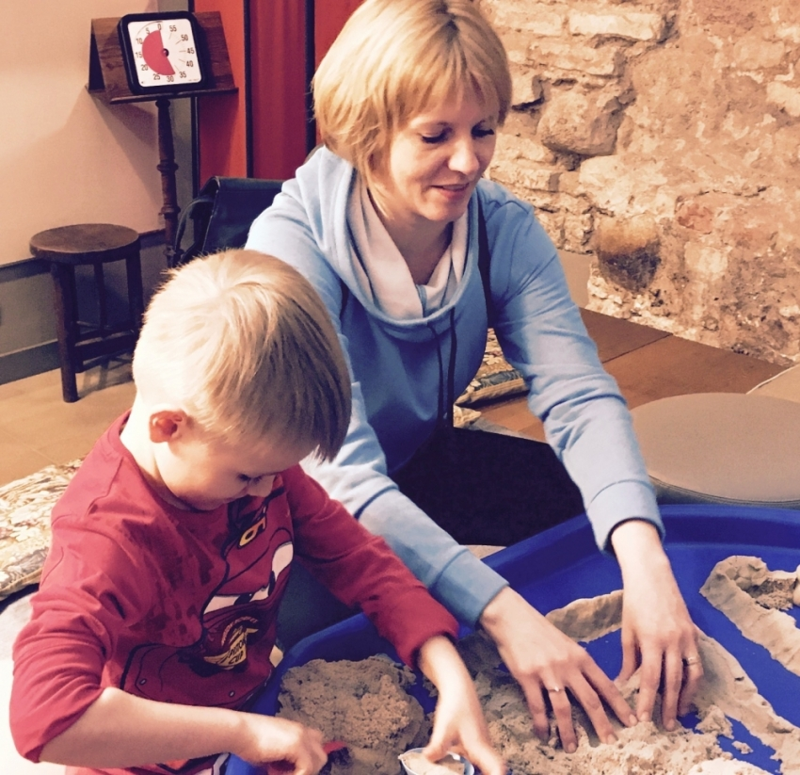
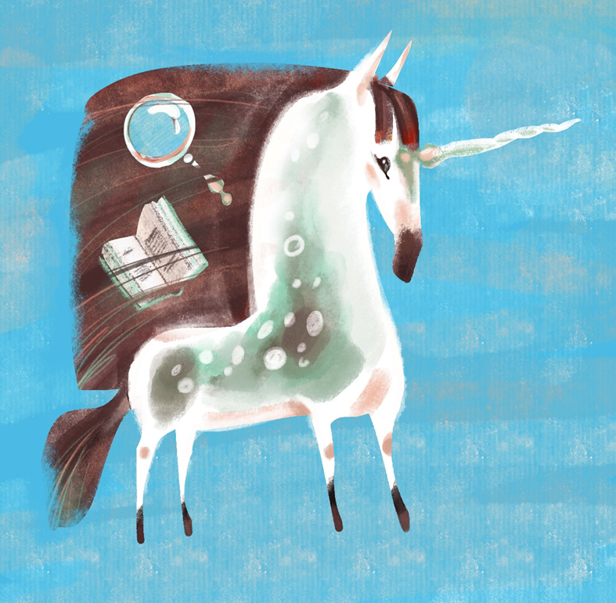
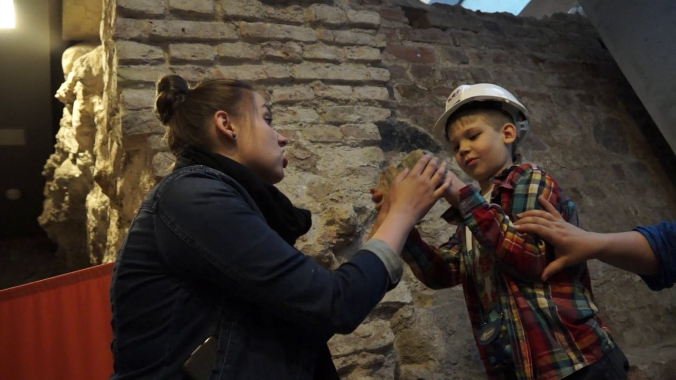

Slide 17
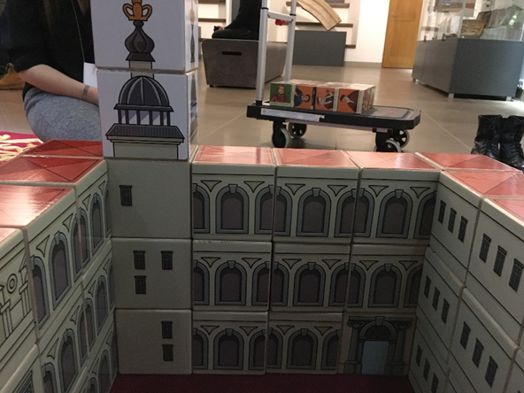
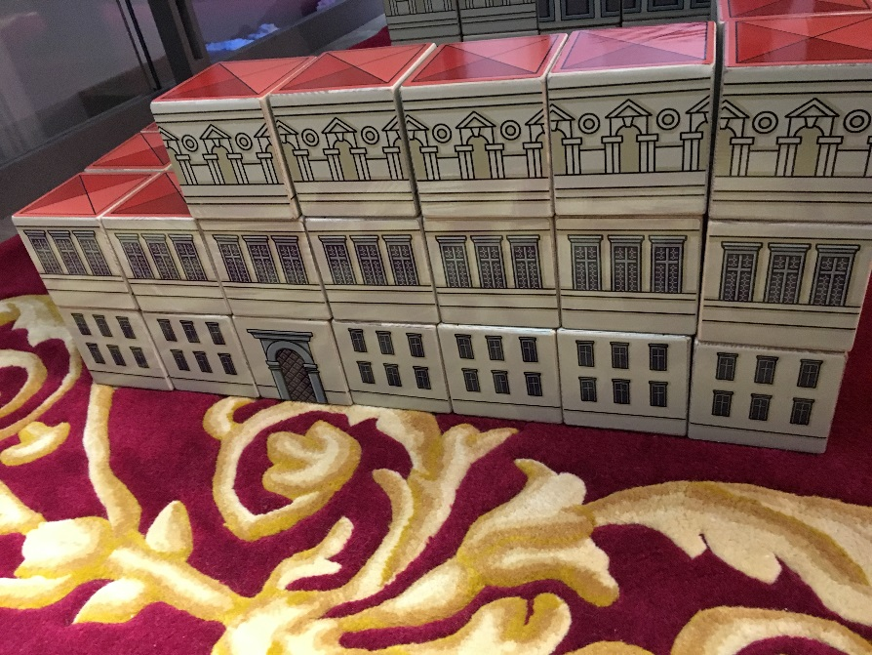
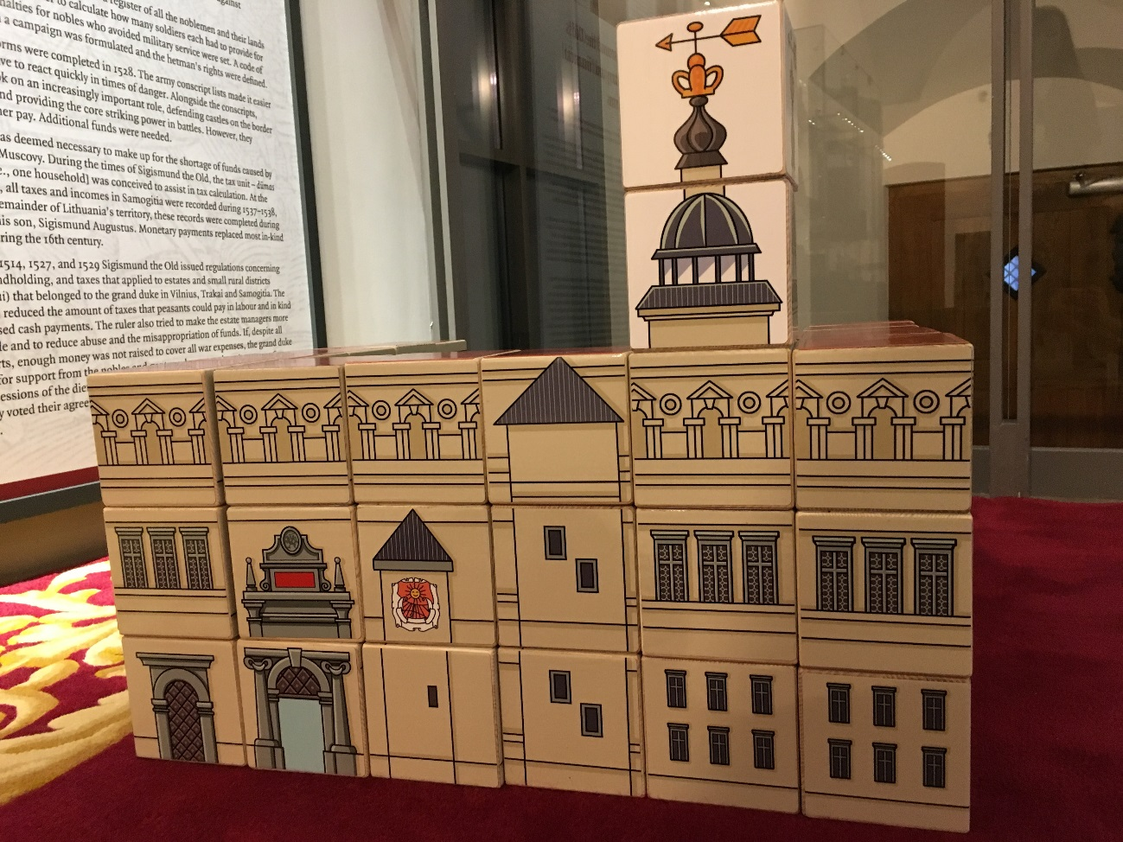
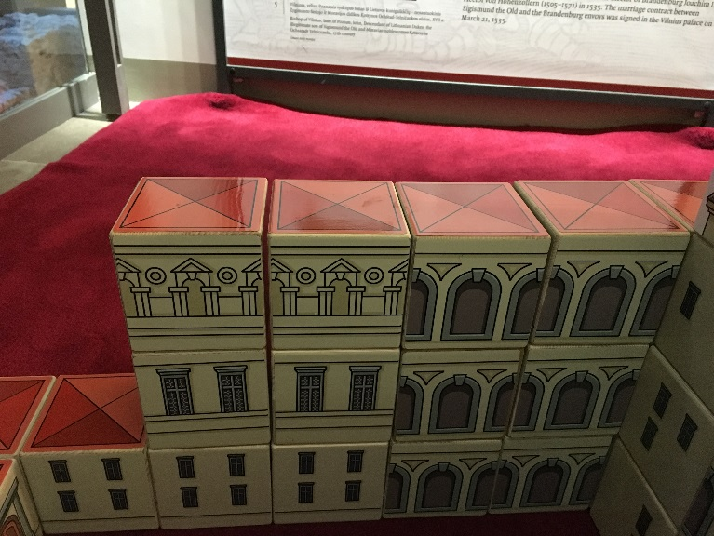

Slide 18
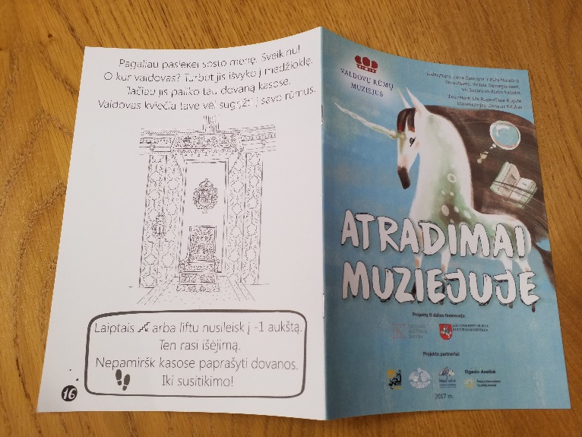
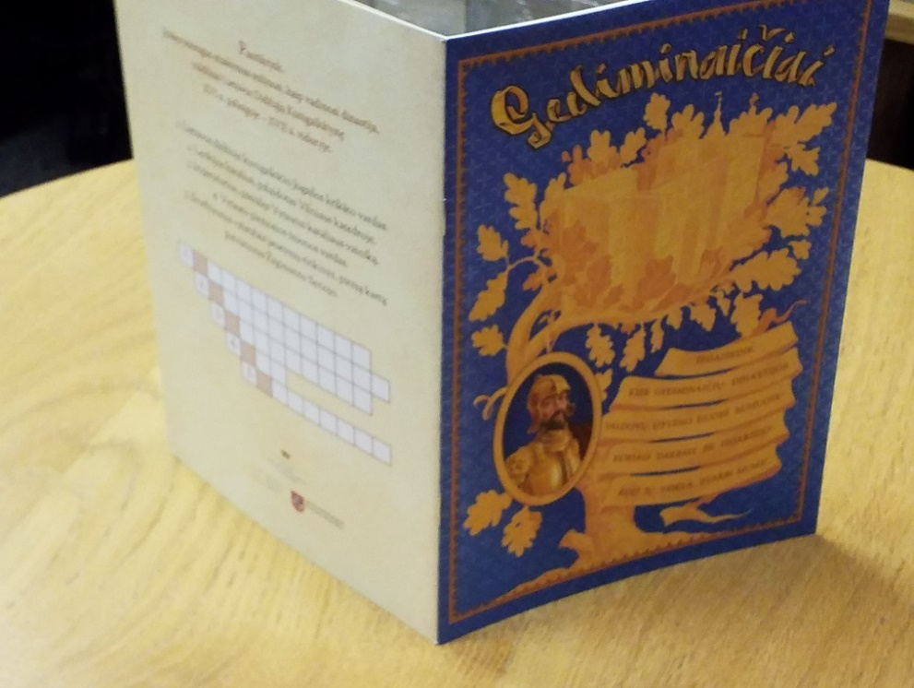
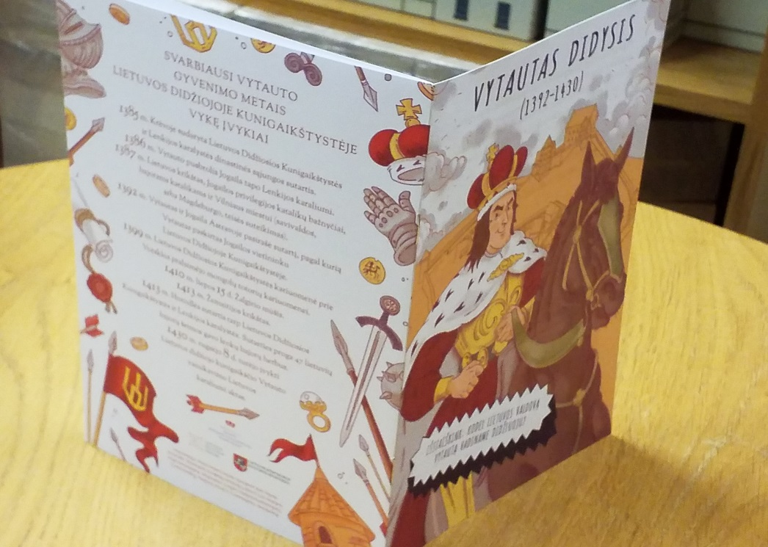
Užduočių knygelės savarankiškai veiklai

Slide 19
Vasaros dienos stovykla „Legendinis vilkas 2017“
Suteikti galimybę regos sutrikimą arba visišką regėjimo negalią turintiems vaikams ir jų šeimos nariams nemokamai ir aktyviai dalyvauti edukacinėje, pažintinėje bei kūrybinėje veikloje, skatinti juos domėtis senąja Lietuvos istorija, ugdyti jų patriotiškumą.
Supažindinti vaikus su Lietuvos Didžiosios Kunigaikštystės istorija ir svarbiausiu valstybingumo centru bei simboliu – Lietuvos didžiųjų kunigaikščių rezidencija, Vilniaus pilių kompleksu ir greta esančia Vilniaus katedra.
Per istorijos pažinimą skatinti ir ugdyti pagarbų požiūrį į istorijos ir kultūros paveldą.
Sudaryti sąlygas vaikams susipažinti su muziejininko profesijos savitumais bei muziejaus kasdiene veikla (įvairių skyrių darbu), taip plėsti jų akiratį apie įvairias profesijas.
Ugdyti vaikų kūrybinius gebėjimus.
Skatinti įgytų ir jau turimų žinių taikymą praktinėje veikloje.
Integruoti specialiųjų poreikių turinčius vaikus ir mažinti jų socialinę atskirtį.
Įtraukti stovyklautojų šeimas į muziejaus bičiulių ratą, skatinti domėtis muziejaus veikla.

Slide 20
Vasaros stovyklos dalyviai
11–13 metų amžiaus vaikai, besidomintys senąja istorija, ir specialiųjų poreikių turintys jų bendraamžiai (stovyklos dalyviai).
Vienos pamainos stovyklautojų grupę sudarė 15 vaikų, 5 iš jų turėjo specialiųjų poreikių. Iš viso per tris pamainas suteikėme galimybę stovyklauti 45 vaikams (15 iš jų turėjo specialiųjų poreikių).
Partneriai
Lietuvos aklųjų ir silpnaregių ugdymo centras (LASUC)
Vilniaus universiteto Medicinos ir Filosofijos fakultetų studentai savanoriai (15 aukštesnių kursų studentų) stovykloje dalyvavo mokymuose apie vaikų, turinčių specialiųjų poreikių, ugdymą, įsitraukimą ir bendravimą.

Slide 21
Rezultatai
Stovyklos edukacinėse programose per aktyvią pažintinę ir kūrybinę veiklą buvo pristatytas Lietuvos didžiųjų kunigaikščių rezidencijos archeologinis, istorinis ir kultūrinis paveldas, Vilniaus pilių kompleksas ir jo raida, įvairių epochų stiliai ir interjerai. Visa veikla buvo pritaikyta regos sutrikimų turintiems vaikams, atsižvelgiant į jų galimybes ir poreikius.
Vaikai lavino savo socialinius įgūdžius, buvo drąsinami aktyviai dalyvauti, skatinta jų kūrybinė iniciatyva.
Vaikai turėjo galimybę daugiau sužinoti apie muziejininko profesiją, jos savitumus, muziejaus kasdienę veiklą ir įvairių skyrių darbą. Buvo organizuoti susitikimai su muziejaus archeologais, restauratoriais, fondų saugotojais, ekskursijų vadovais, apsaugos ir renginių skyriaus darbuotojais, administracija. Šie susitikimai padėjo pažinti muziejaus vidinę veiklą ir susipažinti su įvairių profesijų specialistais.
Stovyklautojai svečiavosi Žaislų muziejuje (dalyvavo edukacinėje programoje „Senieji Lietuvos žaislai“), Bažnytinio paveldo muziejaus surengtoje ekskursijoje po Vilniaus katedros požemius iredukacinėje programoje „Krikščioniškieji simboliai“.
Stovykloje sukurti vaikų darbai buvo išdalyti stovyklos uždarymo programos metu.
Pažintis su Brailio abėcėle ir raštu pravėrė nereginčiųjų pasaulio duris regintiems vaikams.

Slide 22
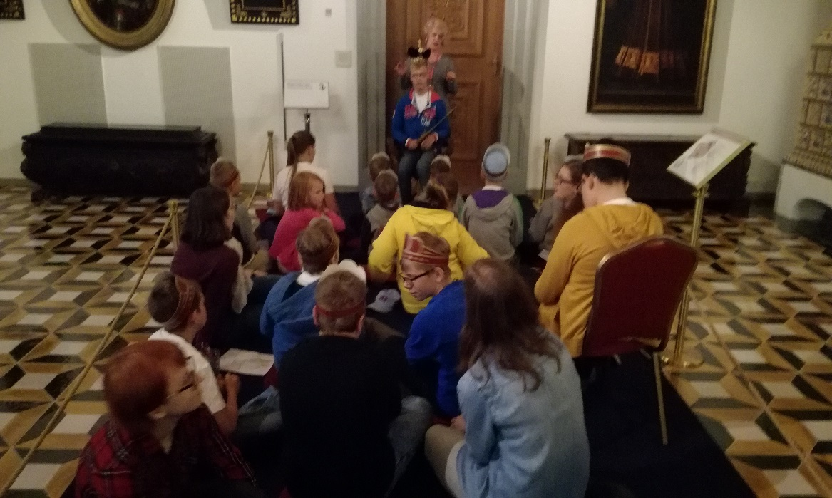

Slide 23
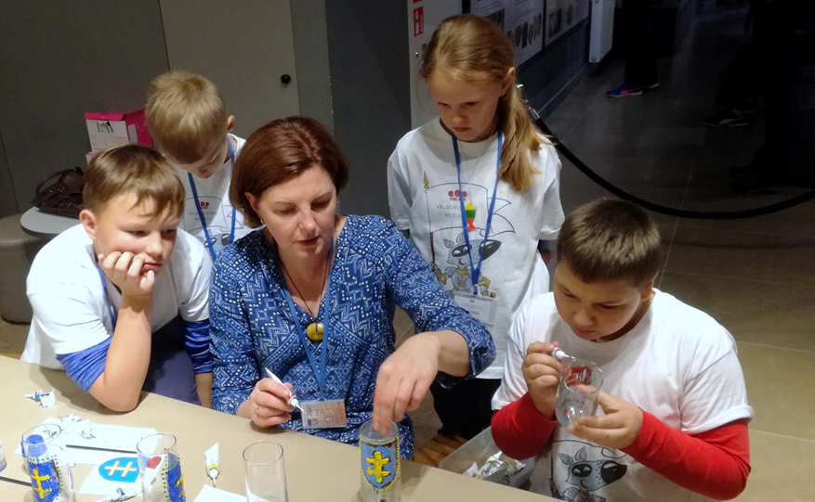

Slide 24
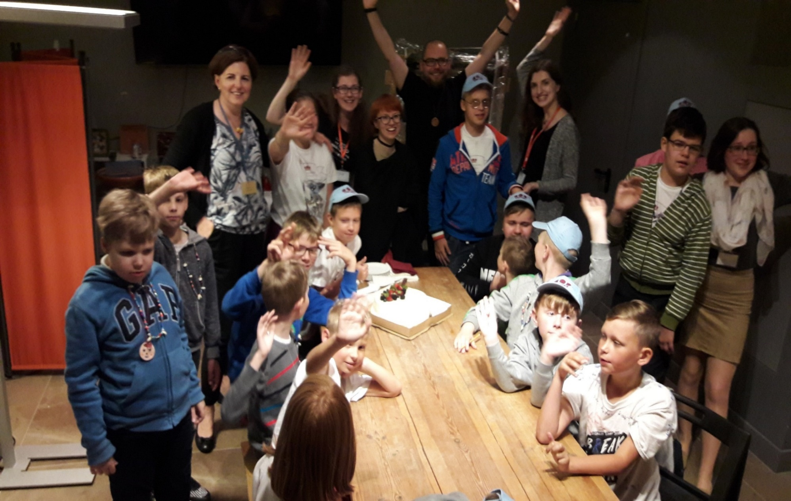

Slide 25
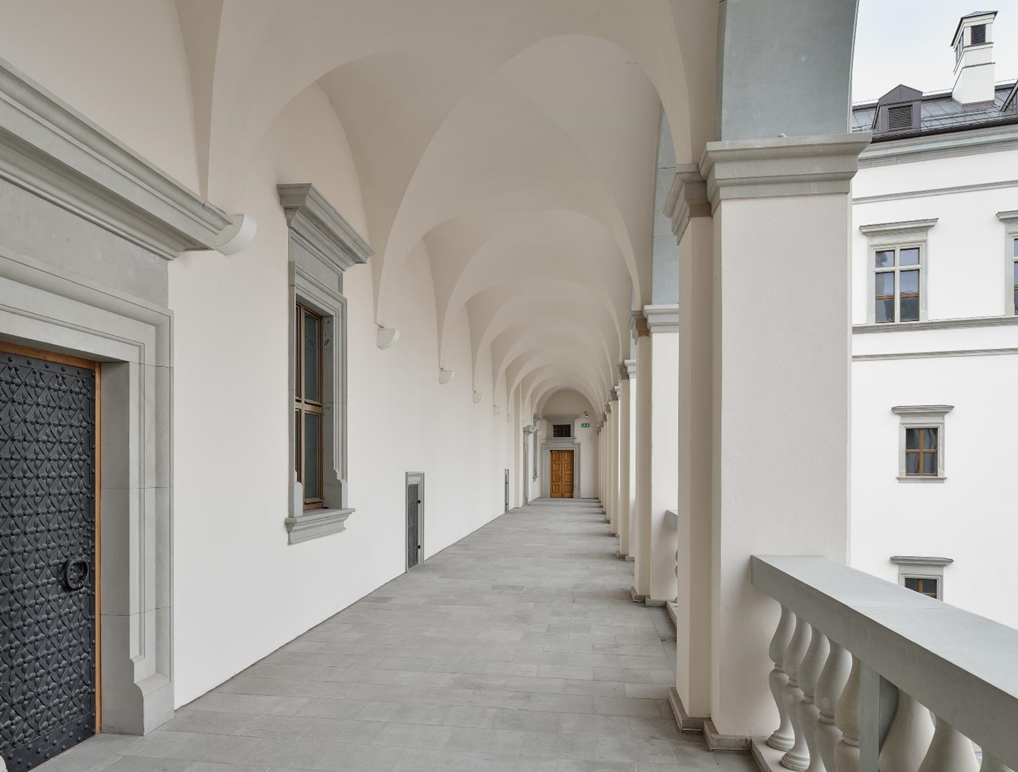
Nuo pat atidarymo Valdovų rūmų muziejuje daug dėmesio skiriama lankytojų edukacijai, šiuo metu lankytojus kviečiame į 47 teminius edukacinius užsiėmimus.
Stengiamės svetingai priimti ir integruoti į muziejaus edukacinę veiklą lankytojus, turinčius specialiųjų poreikių. Nuo pat muziejaus atidarymo bendradarbiaujame su aklųjų ir silpnaregių centrais. Pastaraisiais metais daug dėmesio skiriame asmenims, turintiems autizmo spektro sutrikimą. Numatome šias veiklas plėtoti.
Muziejus atviras visiems, kviečiame mus atrasti.

Slide 26
